Slide 1
Викторина «знатоки природы»
Животные | 25 | 50 | 75 | 100
Растения | 25 | 50 | 75 | 100
Рыбы | 25 | 50 | 75 | 100
Птицы | 25 | 50 | 75 | 100

Slide 2
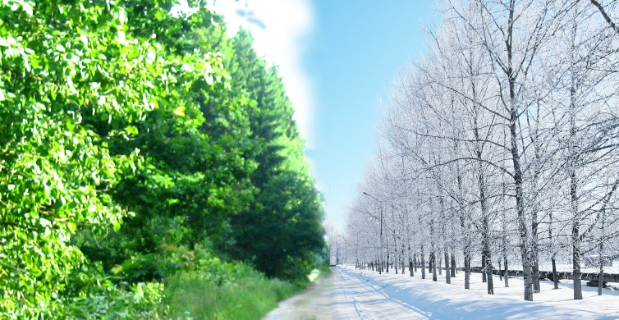
Животные 25
Кто зимой — белый, а летом — рыжевато-коричневый?

Slide 3
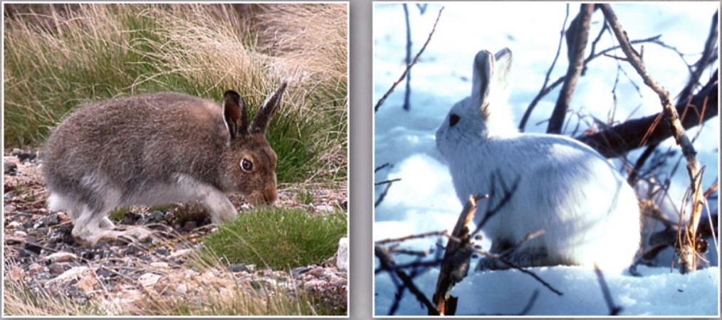
Ответ:
Заяц-беляк

Slide 4
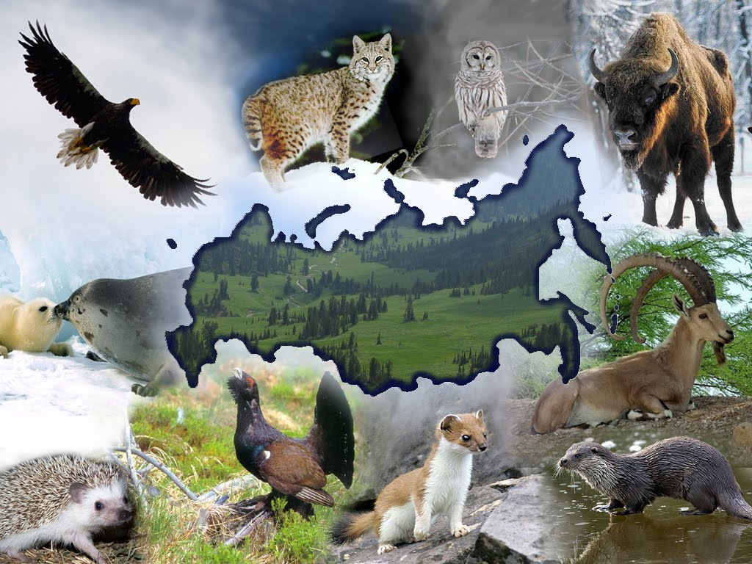
Животные 50
Самое крупное животное в России?

Slide 5
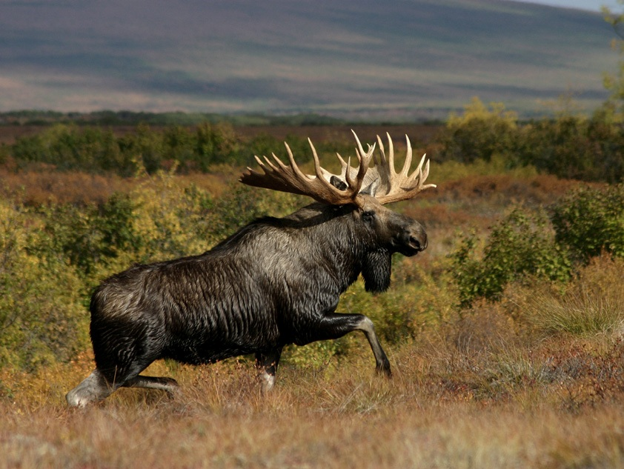
Ответ:
Лось

Slide 6
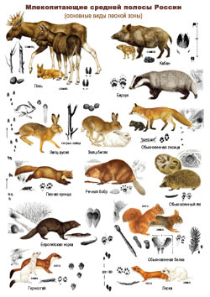
Животные 75
Какого зверя называют шатуном?

Slide 7
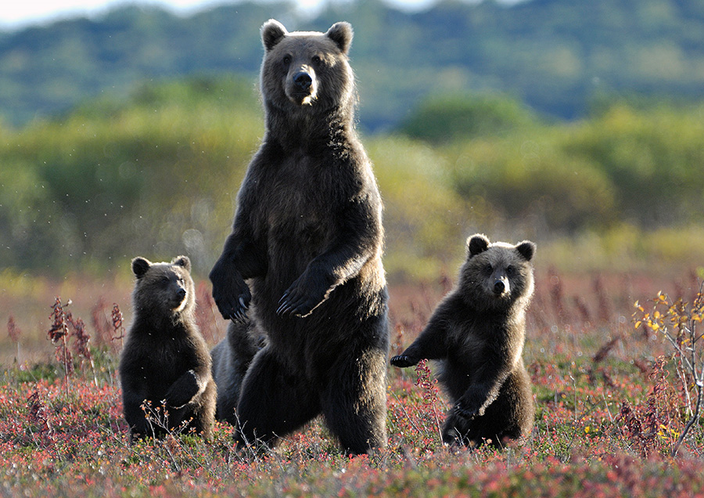
Медведя, который зимой проснулся, называют «медведь-шатун».

Slide 8
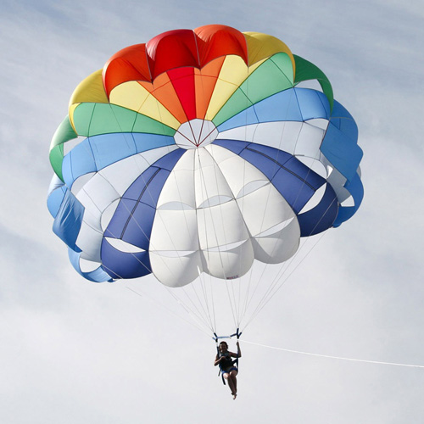
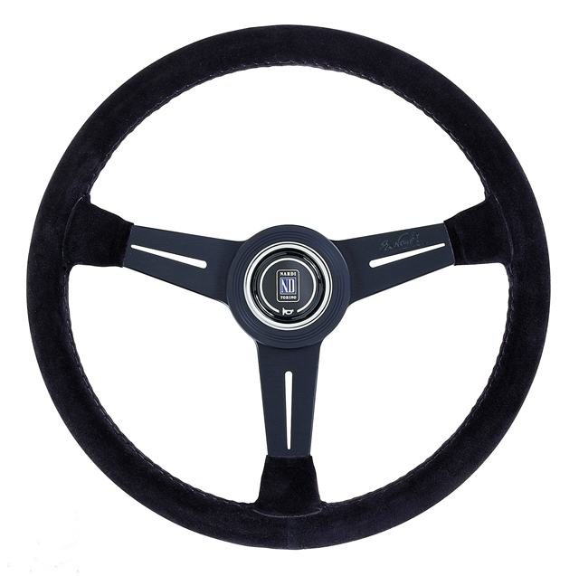
Животные 100
Кому хвост служит рулем, а иногда парашютом?

Slide 9
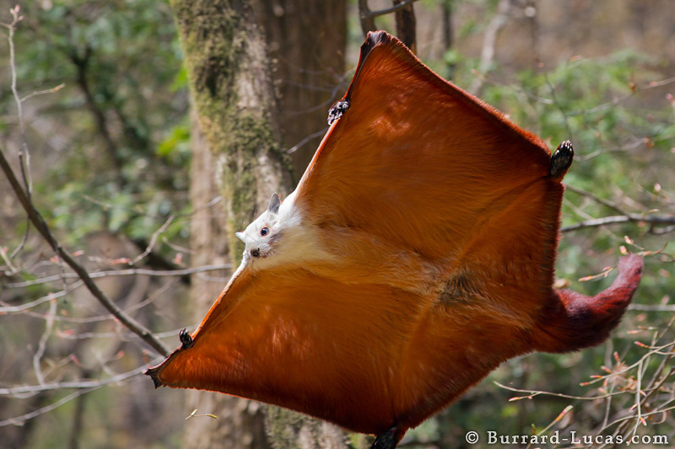
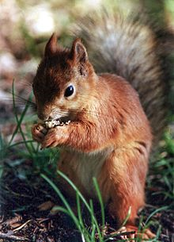
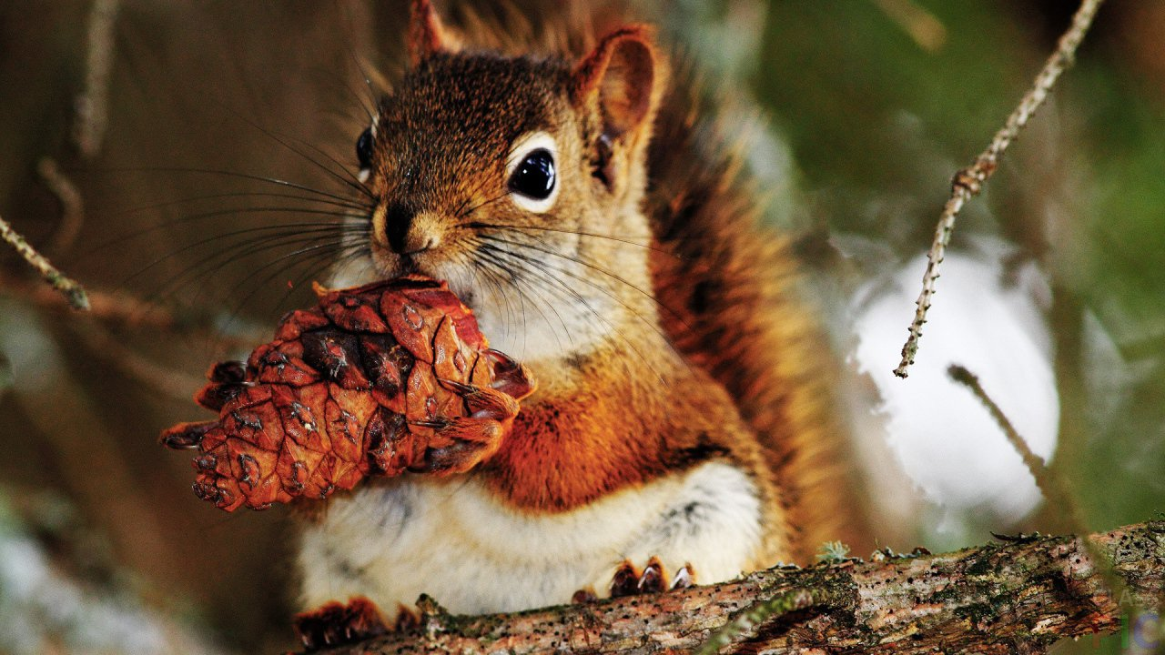
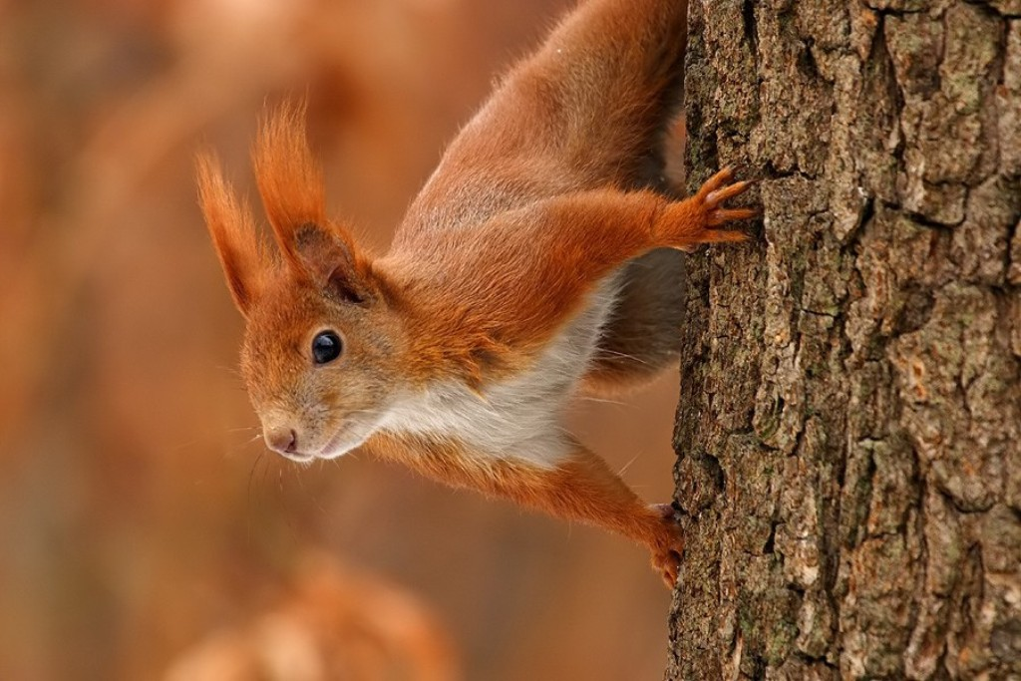
Белка

Slide 10
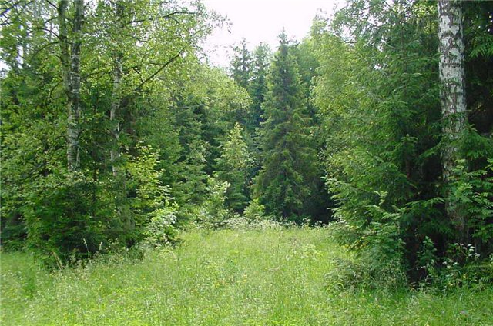
Растения 25
Самое долговечное дерево?

Slide 11
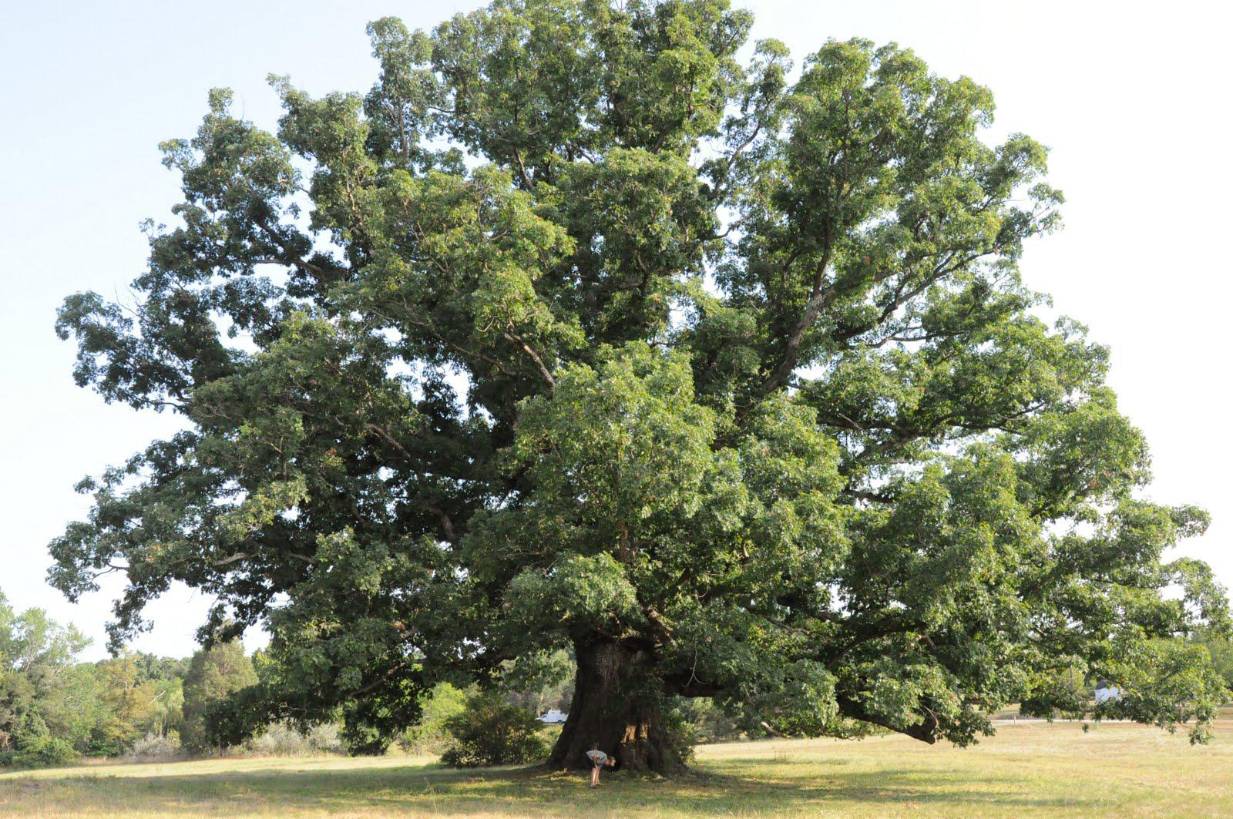
Дуб.

Slide 12
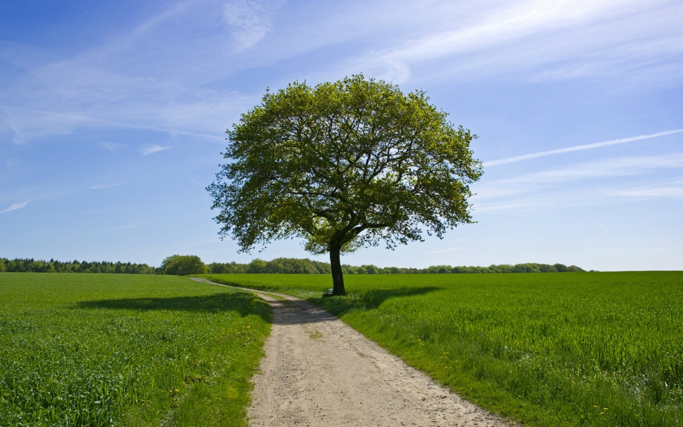
Растения 50
Как определить возраст спиленного дерева?

Slide 13
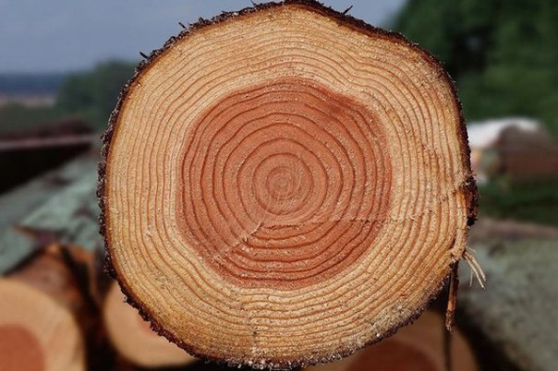
Нужно посчитать количество колец

Slide 14
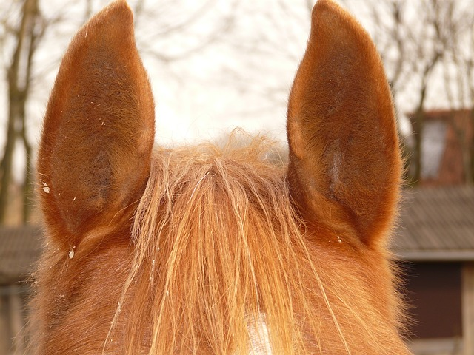
Растения 75
В переводе с узбекского это растение называется «мышиный» (так его назвали по форме цветка). Узбеки называют его «лошадиное ухо» (по форме листа). Мы же называем это растение по месту, где оно растет. О каком растении идет речь?

Slide 15
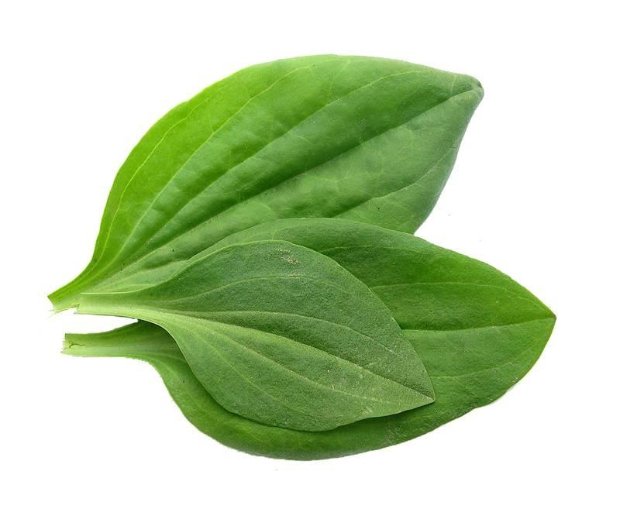
Подорожник

Slide 16
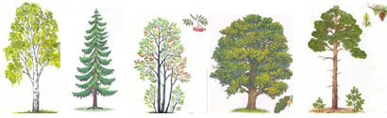
Растения 100
Какое дерево в средней полосе России цветет последним в году?

Slide 17
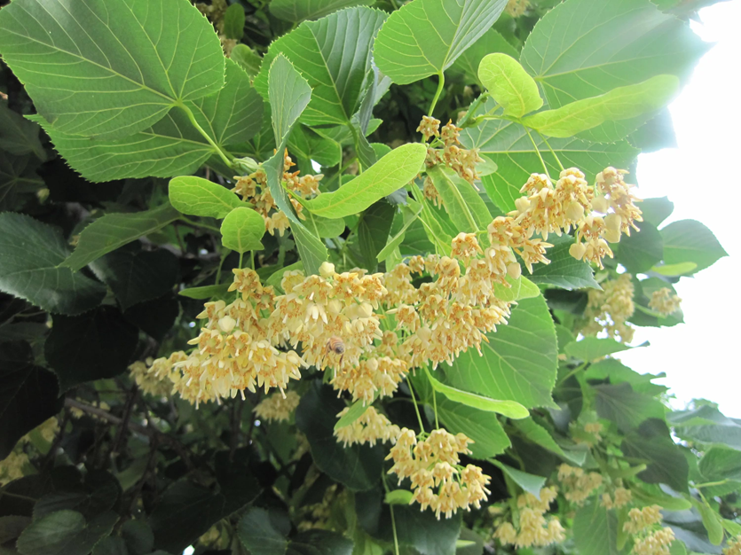
Липа

Slide 18
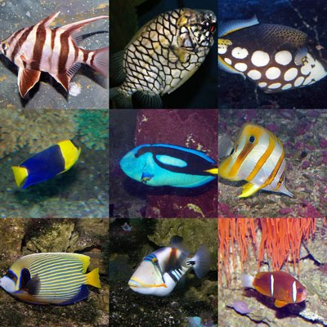
Рыбы 25
У какой рыбы острые треугольные зубы?

Slide 19
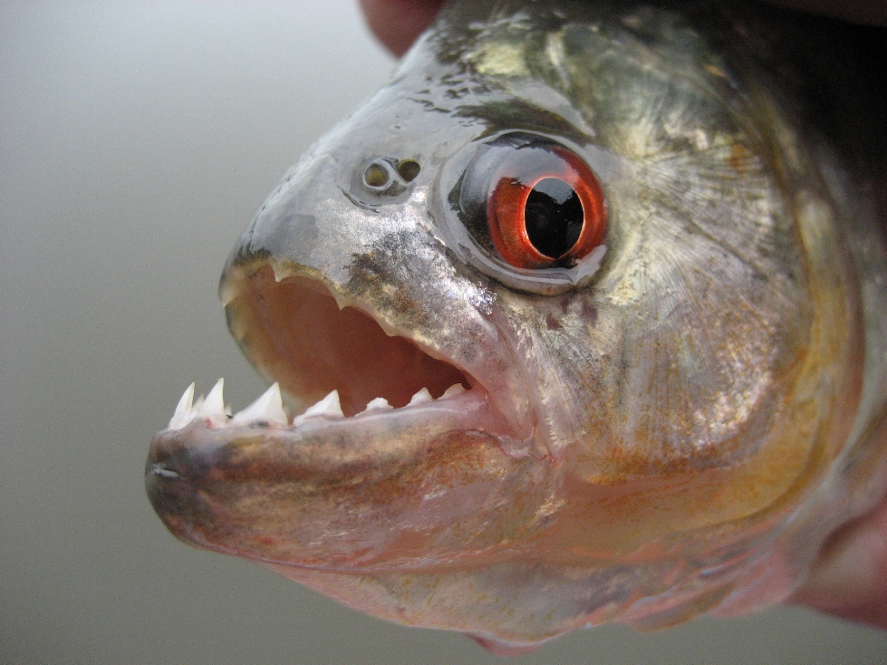
Пиранья

Slide 20
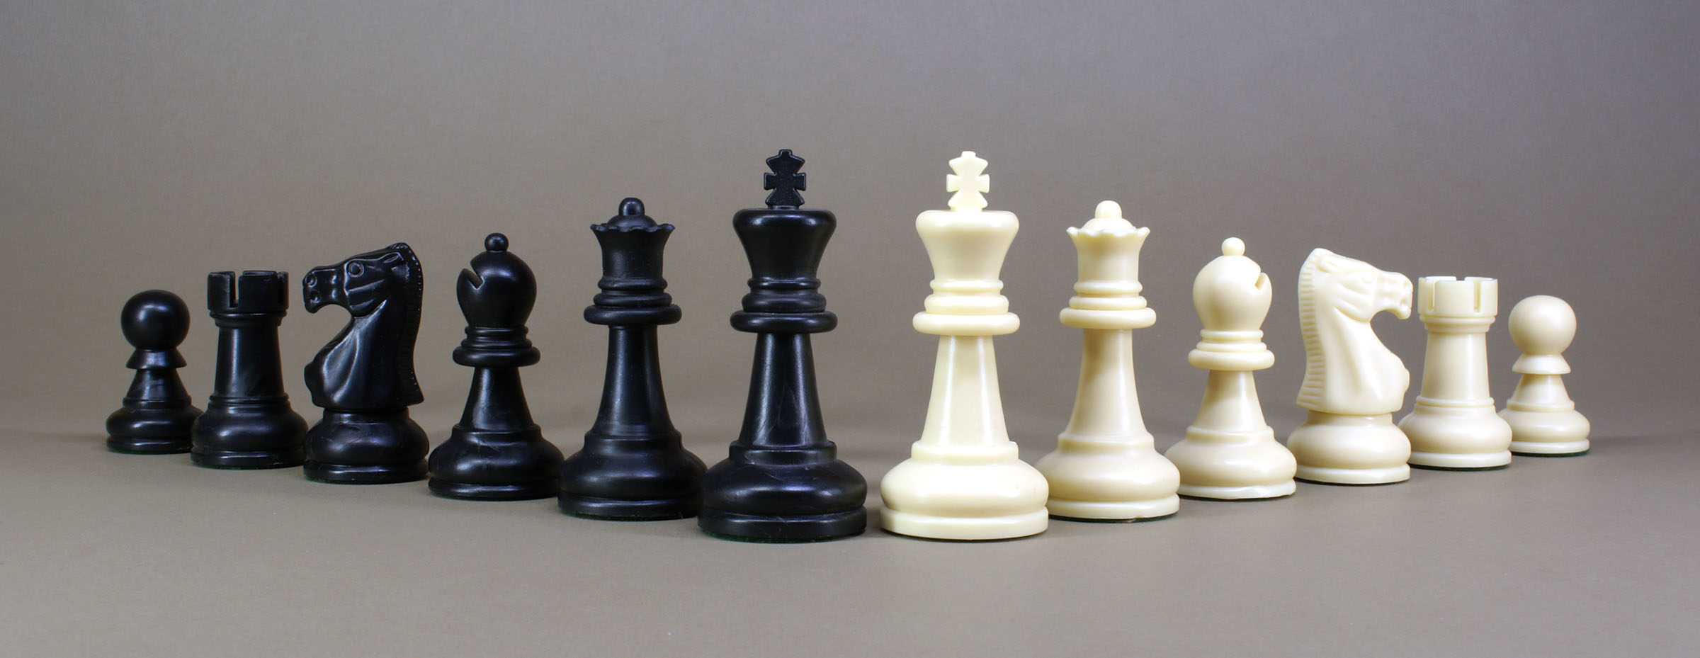
Рыбы 50
Какая рыба по внешнему виду напоминает шахматную фигуру?

Slide 21
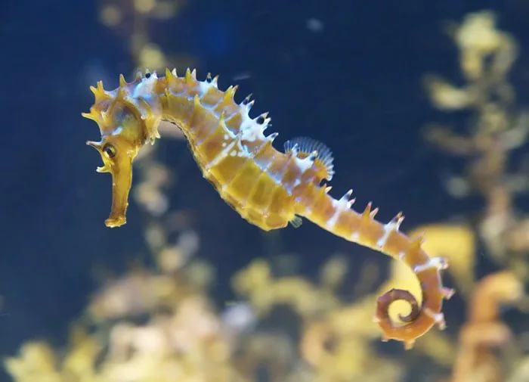
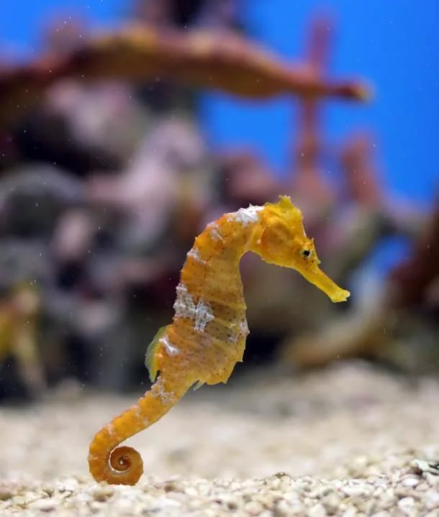
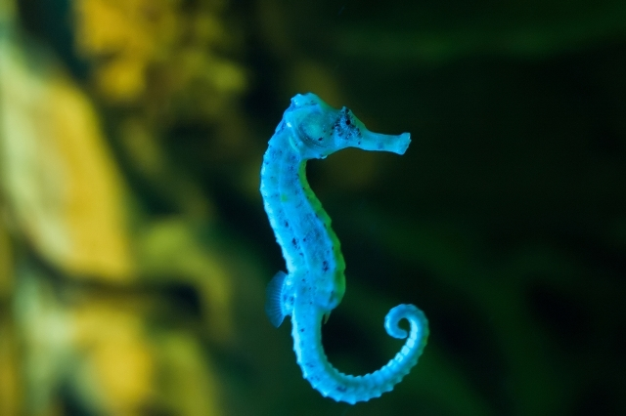
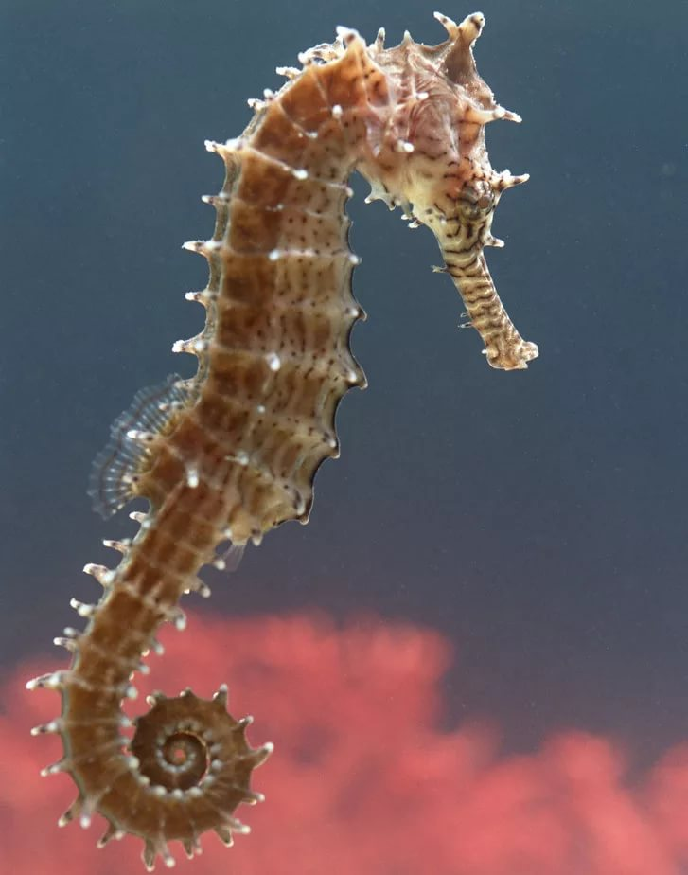
Морской конек

Slide 22
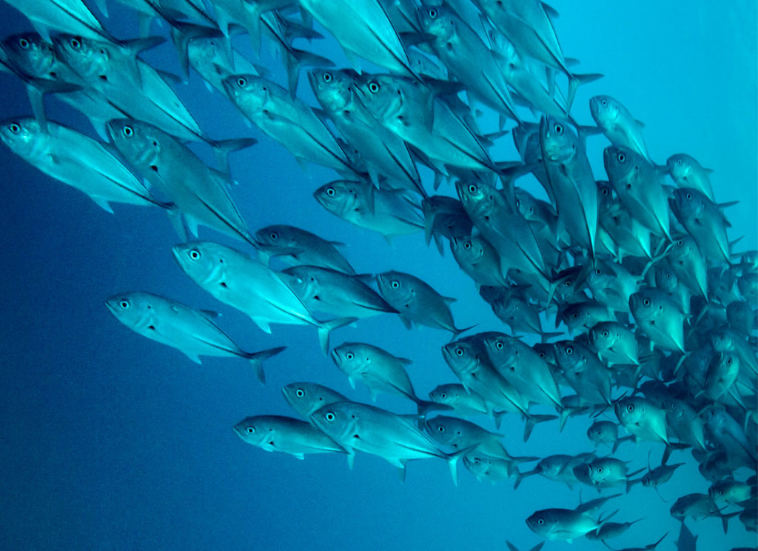
Рыбы 75
Какие рыбы самые большие и прожорливые в море?

Slide 23
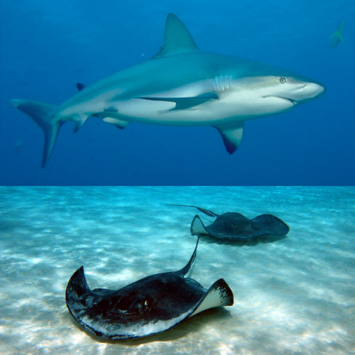
Акулы и скаты

Slide 24
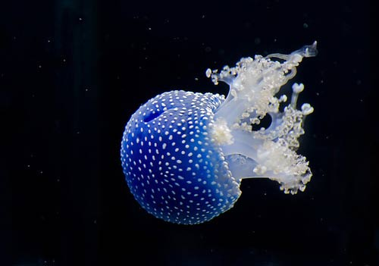
Рыбы 100
Почему обитатели морских глубин темные?

Slide 25
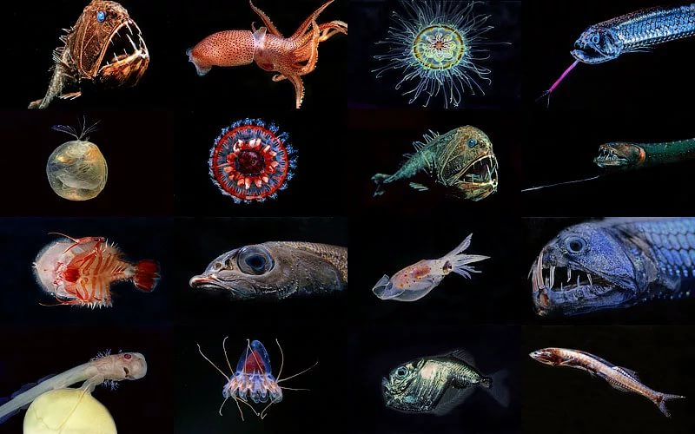
В темных безднах океана пестрая окраска не нужна. Здесь рыбы в основном черные, но у многих их них есть фонарики и даже светящиеся «удочки».

Slide 26
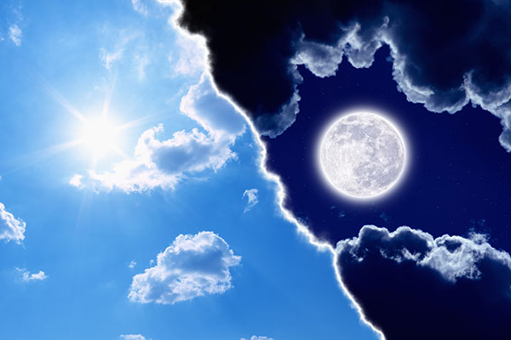
Птицы 25
Кто днем спит, ночью летает, прохожих пугает?

Slide 27
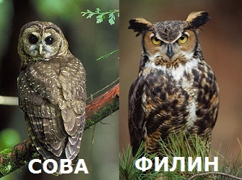
Филин, сова

Slide 28
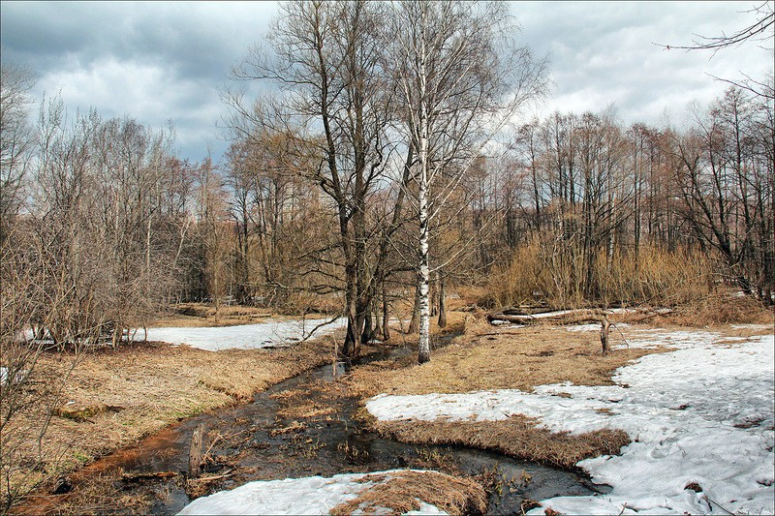
Птицы 50
Какие птицы прилетают к нам первыми весной?

Slide 29
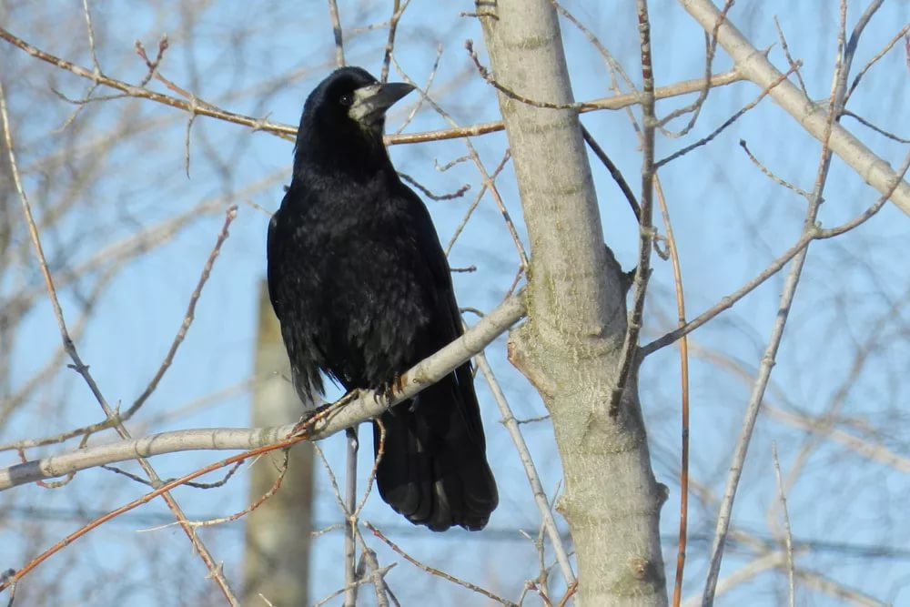
Грачи

Slide 30
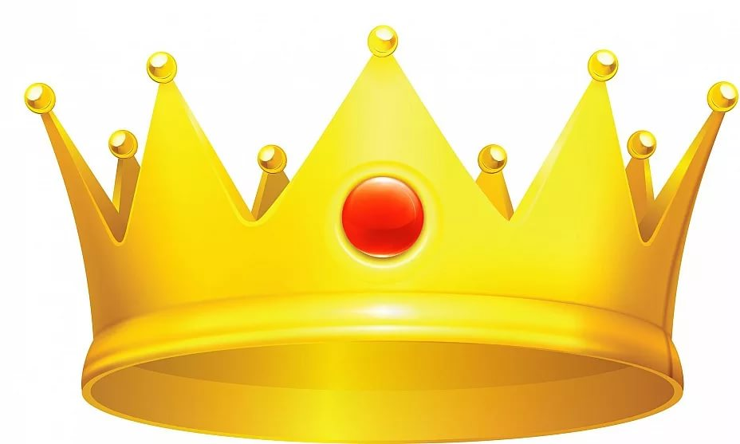
Птицы 75
Кого называют царем птиц?

Slide 31
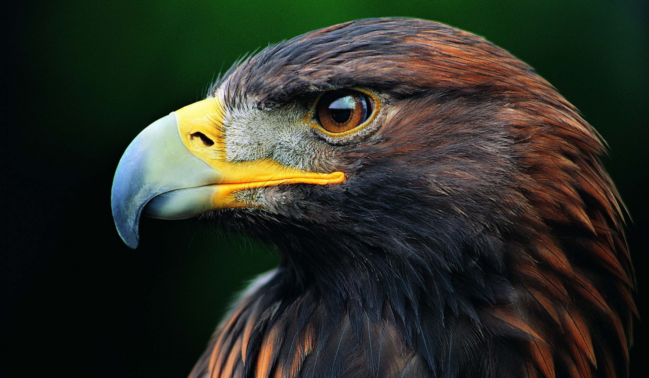
Орел

Slide 32
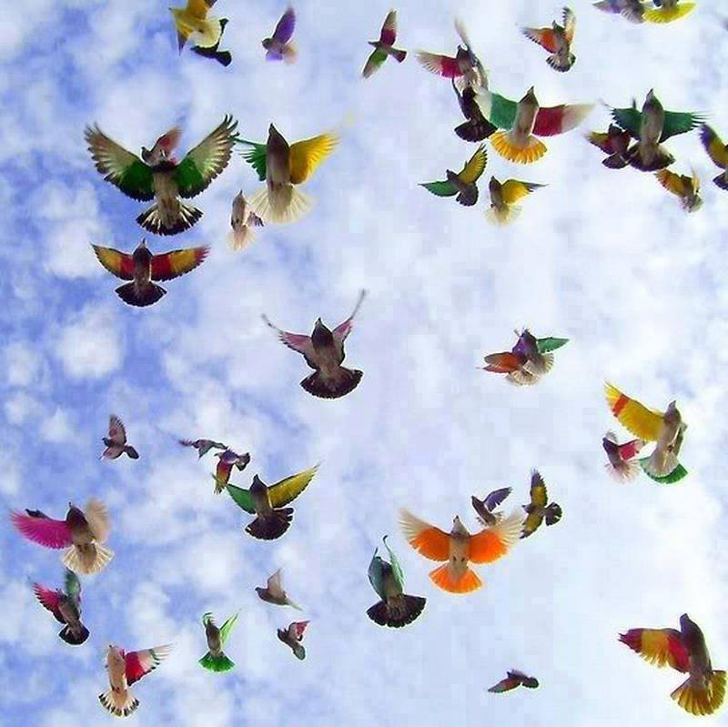
Птицы 100
Какая самая маленькая птица обитает в нашей стране?

Slide 33
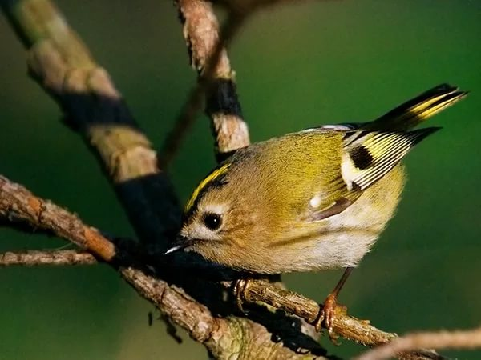
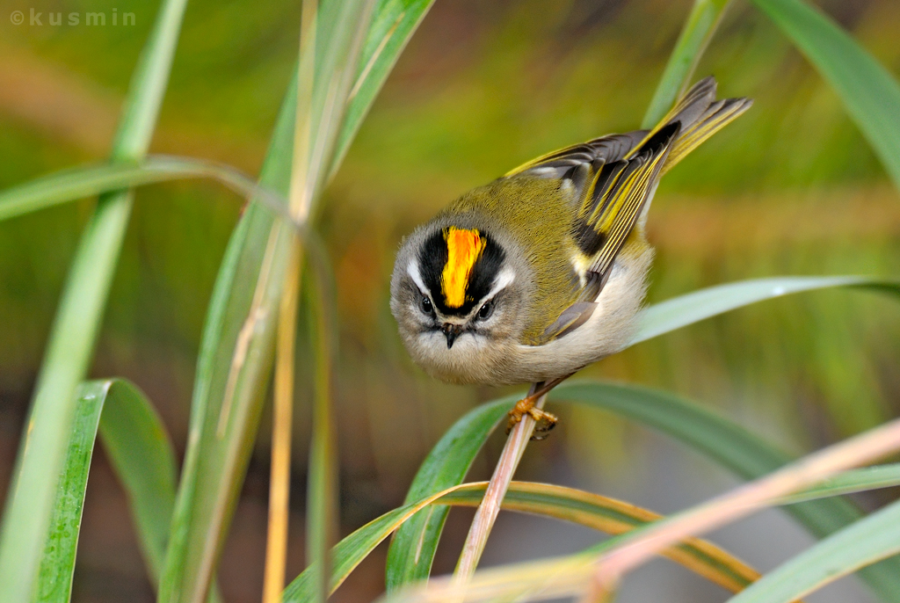
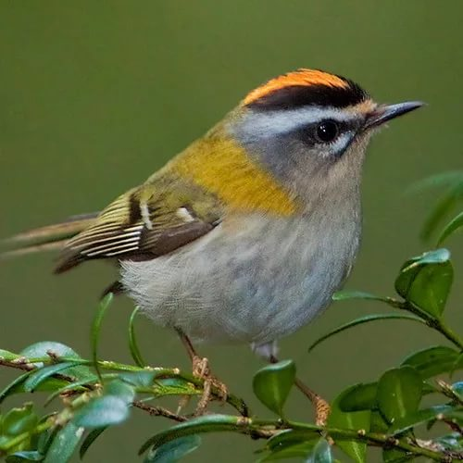
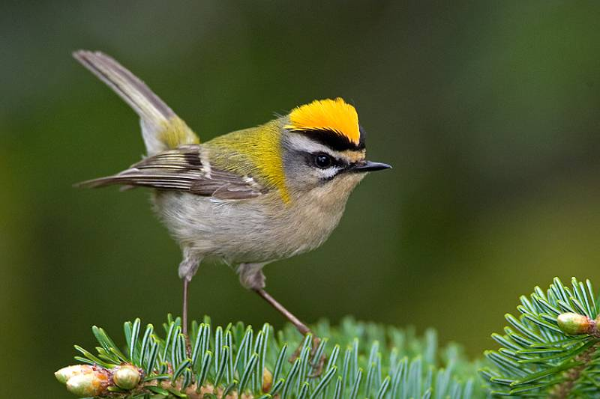
Королек

